Slide 1
SYSTEM WYSTAWIANIA i REZERWACJI APARTAMENTÓW
Wykonali:
Agnieszka Szajdecka
Michał Kopaczewski
Rafał Urbaniak
Warszawska wyższa szkoła informatyki
2019 r.

Slide 2
Powyższy system ma na celu zapewnienie elastyczności i komfortu wynajmowania apartamentów oraz zarządzania hotelami. Aplikacja posiada możliwość wyszukiwania lokali zgodnie z określonymi kryteriami takimi jak:
miejscowość,
zakres dat,
nazwy hotelu.
Użytkownicy po zdefiniowaniu swojej roli w procesie rejestracji otrzymują uprawnienia w zależności od wybranego profilu. Utworzony został system logowania dla klientów, właścicieli oraz administratorów, gdzie każda z grup posiada wyznaczone uprawnienia.

Slide 3
Użytkownicy:
Anonim
Klient
Właściciel
Administrator

Slide 4
Charakterystyka użytkowników

Slide 5
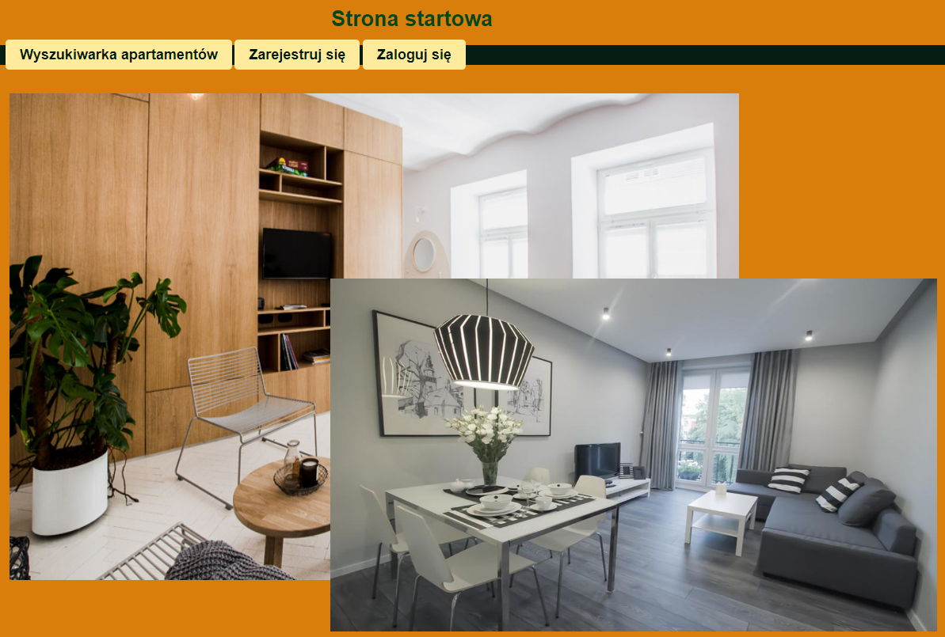
Anonim
Osoby nie zweryfikowane przez system mogą wyszukiwać apartamenty oraz przejść przez proces rejestracji lub logowania.

Slide 6
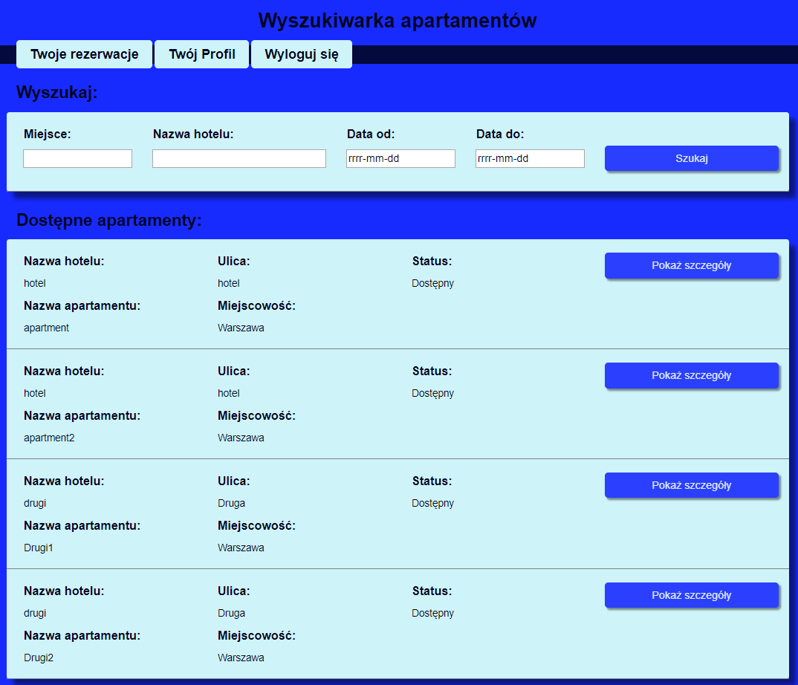
Klient
Klienci są uprawnieni do wyszukiwania apartamentów po podaniu wybranych kryteriów, przeglądania swoich aktualnych rezerwacji z możliwością ich anulowania. Dodatkowo posiadają oni możliwość przeglądania swojej historii rezerwacji.

Slide 7
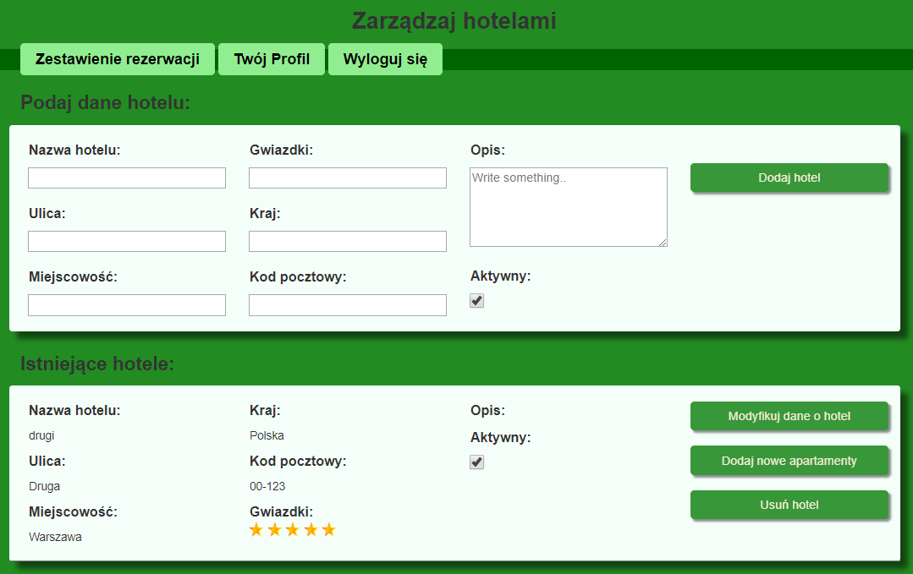
Właściciel
Właściciele mogą zarządzać swoimi hotelami i apartamentami jak również przeglądać historię rezerwacji swoich obiektów.

Slide 8
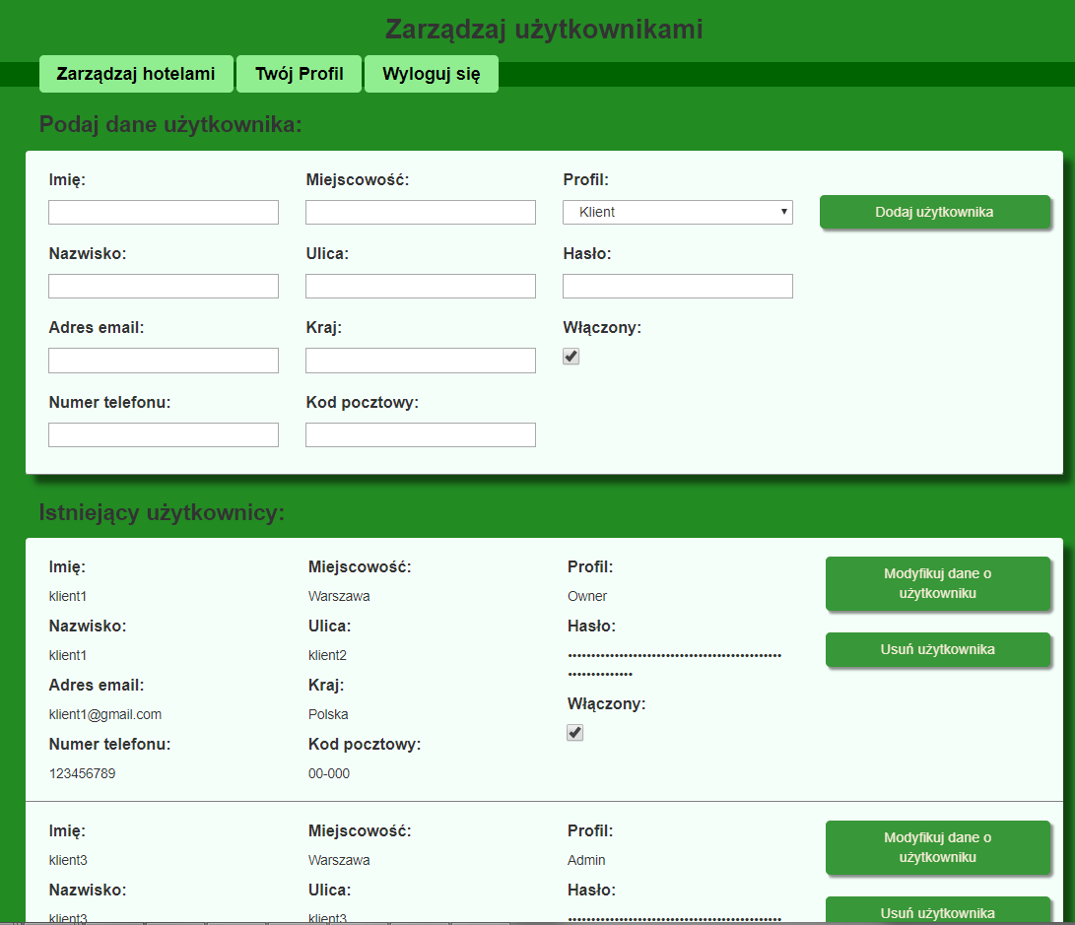
Administrator
Administratorzy są osobami uprawnionymi do dodawania, modyfikacji i usuwania kont, jak i również zarządzania dostępnością hoteli.

Slide 9
Funkcjonowanie systemu

Slide 10
Główne funkcje systemu Produkt udostępnia następujące funkcjonalności użytkownikowi:
możliwość rejestracji i logowania,
uwierzytelnienie i autoryzacje użytkowników,
zmiany hasła oraz danych użytkownika,
wyszukiwanie apartamentów w zależności od podanych kryteriów wyszukiwania,
rezerwację apartamentów po zalogowaniu lub rejestracji,
anulować swoje aktualne rezerwacje,
historię rezerwacji,
przeglądania aktualnych rezerwacji użytkownika,
dodawania nowych hoteli i apartamentów jako właściciel,
modyfikację i usuwanie istniejących hoteli i apartamentów jako właściciel,
przeglądania historię hoteli i apartamentów,
aplikacja zapewni profil (administratora) zarządzający kontami użytkowników.

Slide 11
Działanie systemu wystawiania/rezerwacji apartamentów

Slide 12
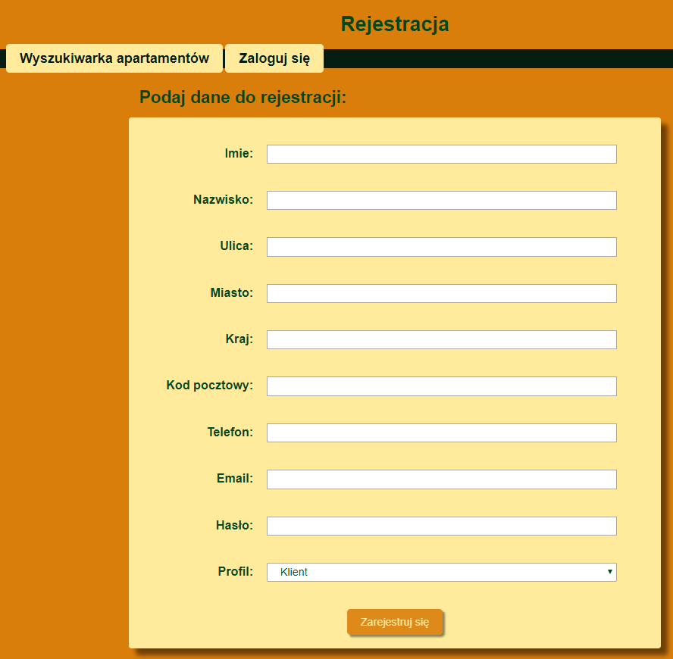
1. możliwość rejestracji
System posiada możliwość rejestracji dla nowych jeszcze nie istniejących użytkowników poprzez wykorzystanie procesu rejestracji.

Slide 13
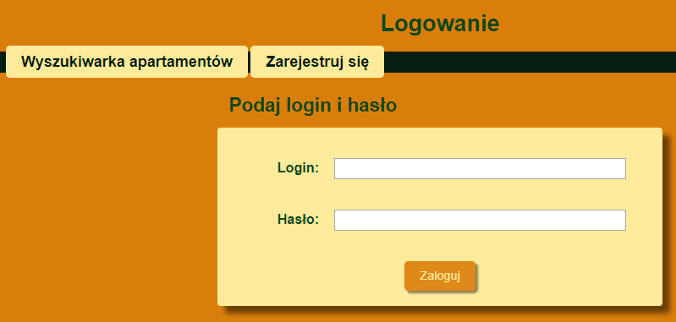
2. możliwość Logowania
Użytkownicy posiadający konta korzystając z opcji logowania mają możliwość zalogowania się do swojego profilu.

Slide 14
3. Autoryzacja i autentykacja użytkownika
W celu pełnego wykorzystania systemu, użytkownik musi założyć konto w procesie rejestracji. Podane w procesie rejestracji email i hasło są używane do procesu uwierzytelniania użytkownika. Po zalogowaniu się do systemu email i hasło może zostać zmienione.

Slide 15
3. Autoryzacja i autentykacja użytkownika
Proces rejestracji nadaje użytkownikom odpowiednie uprawnienia w zależności od wybranego profilu użytkownika. Istnieją trzy profile użytkowników aplikacji:
Klient,
Właściciel,
Administrator.

Slide 16
3. Autoryzacja i autentykacja użytkownika
Profil kliencki umożliwia rezerwacje apartamentów w hotelach.
Profil właściciela pozwala na zarządzanie hotelami i apartamentami.
Dodatkowo istnieje profil administratora umożliwiający zarządzanie kontami użytkowników aplikacji. Profil administracyjny może założyć tylko inny administrator.

Slide 17
3. Autoryzacja i autentykacja użytkownika
W trakcie logowania do aplikacji system potwierdza tożsamość użytkownika i weryfikował jego uprawnienia. Nieuwierzytelniony w aplikacji użytkownik jest uprawniony do wyszukiwania i przeglądania informacji o wolnych apartamentach w hotelu.

Slide 18
3. Autoryzacja i autentykacja użytkownika
Użytkownik posiada możliwość wylogowania się z aplikacji, jeżeli nie przekroczy czasu trwania sesji użytkownika, po której nastąpi automatyczne wylogowanie z aplikacji.

Slide 19
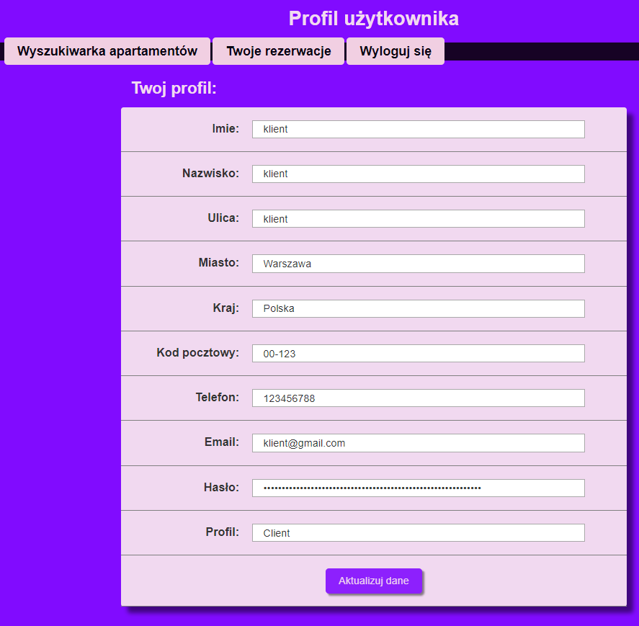
4. zmiany hasła oraz danych użytkownika,
Użytkownicy po zalogowaniu się do swoich profili mają możliwość edytowania swoich danych poprzez zakładkę „Twój profil”.

Slide 20
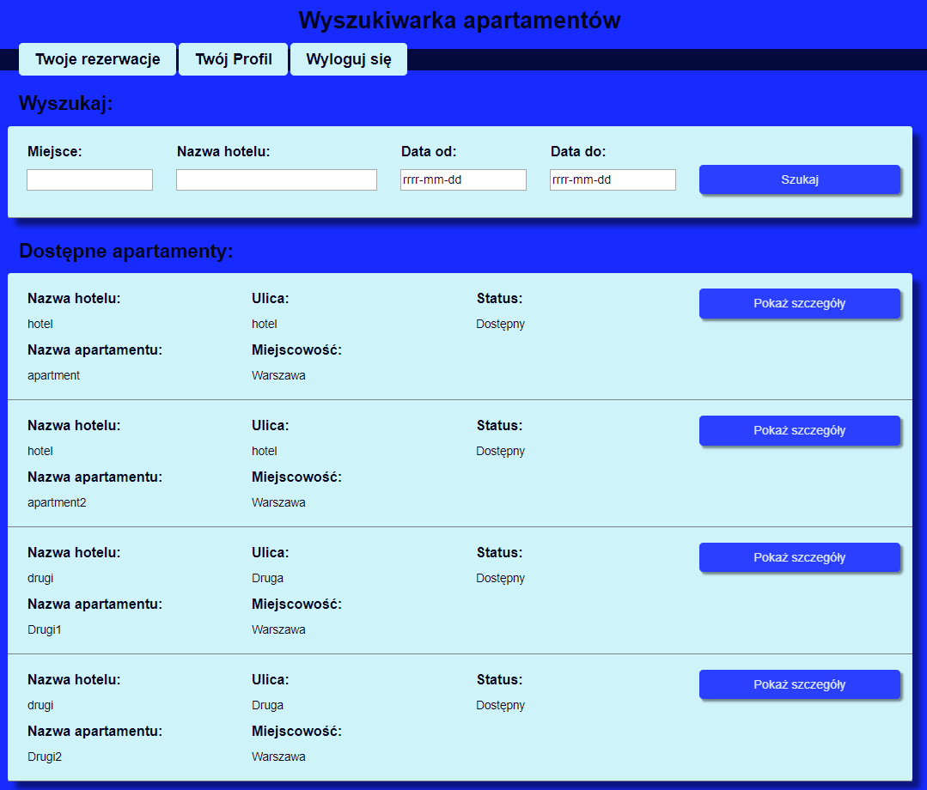
5. Wyszukiwanie wolnych apartamentów
Wyszukiwanie i przeglądanie informacji o oferowanych apartamentach w hotelach są obsługiwane za pomocą wyszukiwarki wolnych apartamentów. Możliwe są trzy kryteria wyszukiwania: po zakresie dat, po miejscowości i po nazwie hotelu. Proces wyszukiwania wymaga przynajmniej jednego kryterium wyszukiwania apartamentów.

Slide 21
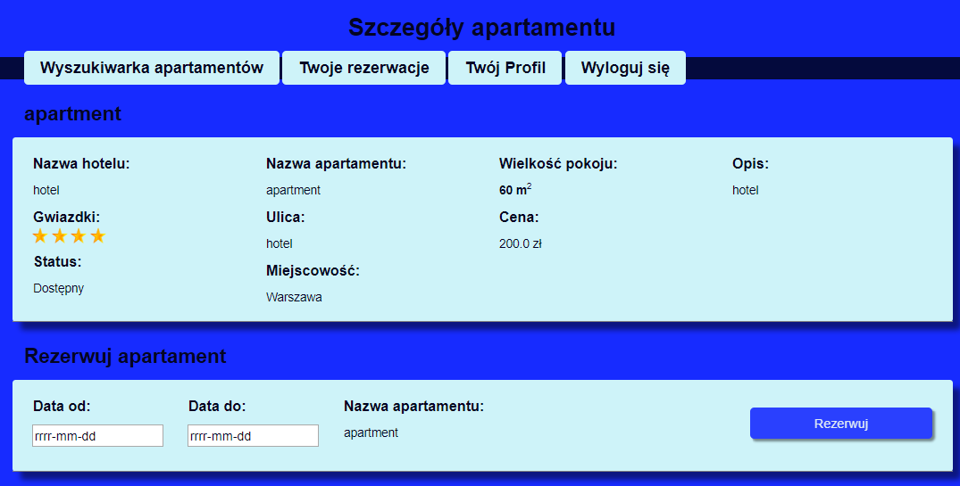
6. Rezerwacja apartamentów
Zalogowany użytkownik o profilu klienckim ma możliwość rezerwacji apartamentu w wybranym hotelu jak i anulowania istniejącej rezerwacji. Aplikacja pozwalał na sprawdzanie wszystkich aktualnych rezerwacji oraz przeglądanie historii zakończonych i anulowanych rezerwacji.

Slide 22
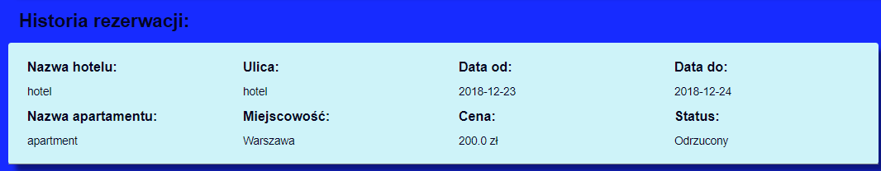
7. Anulowanie rezerwacji
Każdy klient po zarezerwowaniu apartamentu posiada możliwość anulowania jeszcze nie zrealizowanej rezerwacji.

Slide 23
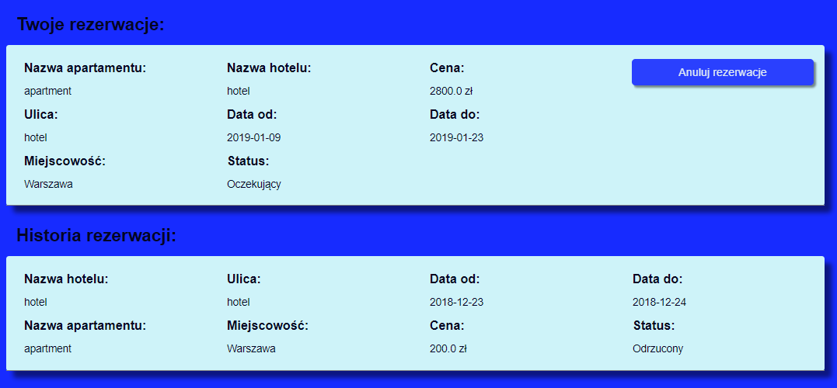
8. Historia oraz aktualne rezerwacje
Zweryfikowani użytkownicy poprzez zakładkę „Twoje rezerwacje” posiada możliwość przeglądania swoich historycznych oraz aktualnych rezerwacji.

Slide 24
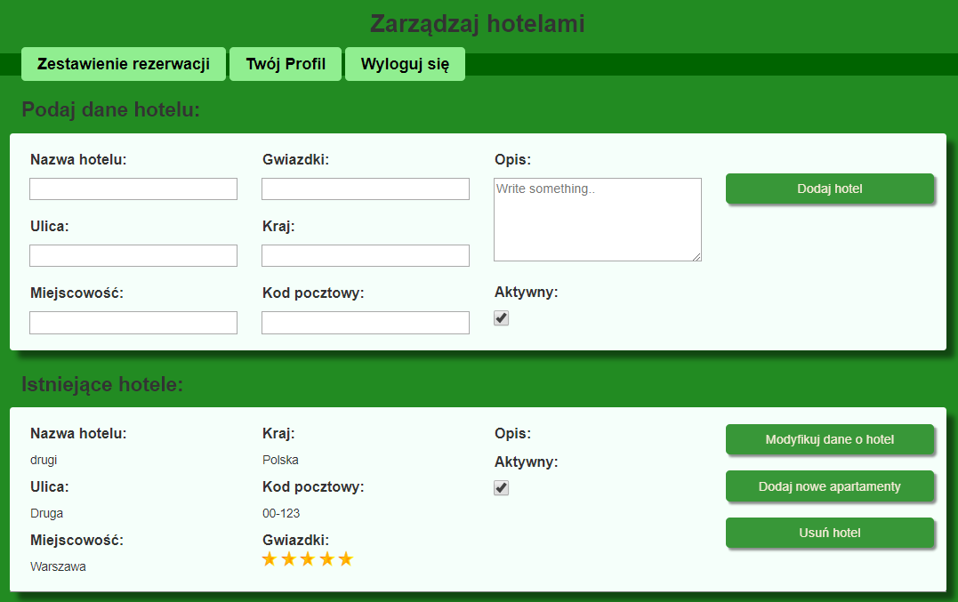
9. Zarządzanie apartamentami(Dodawanie hoteli)
Uwierzytelniony użytkownik posiadający profil Właściciel może wystawić apartamenty do rezerwacji. Aplikacja pozwala na dodawanie i usunięcie hoteli użytkownikom posiadającym uprawnienia właściciela.

Slide 25
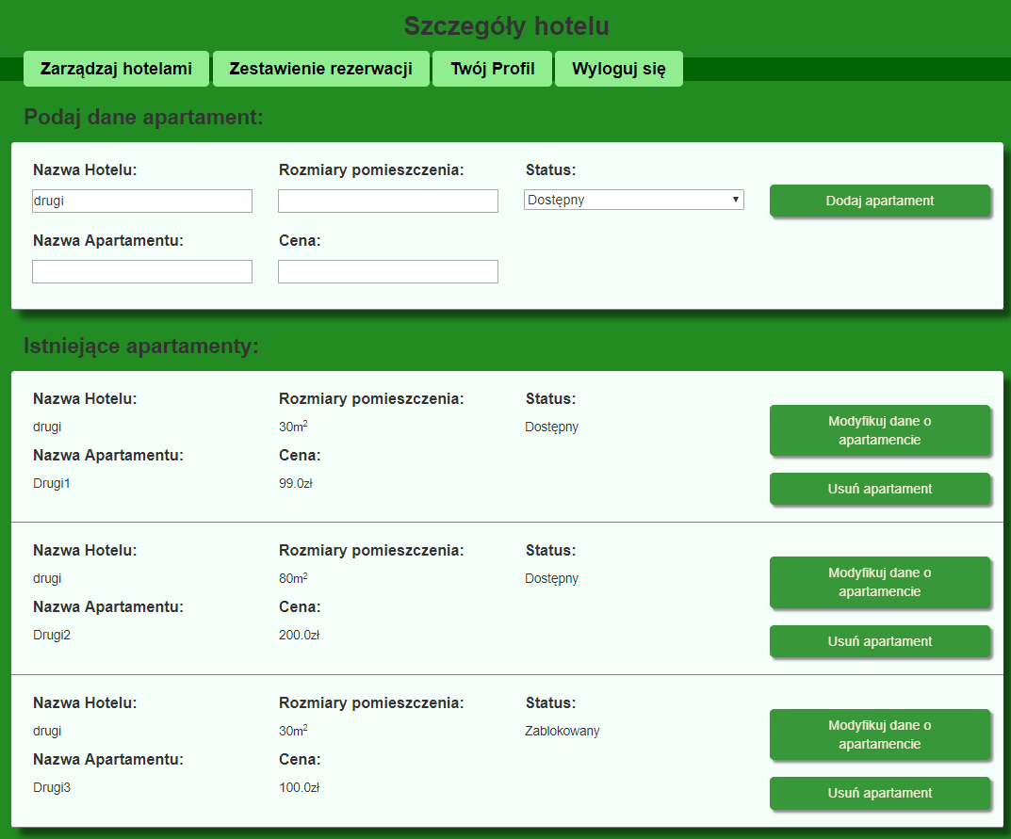
9. Zarządzanie apartamentami (dodawanie apartamentów)
Właściciel otrzymuje uprawnienia do dodawania nowych apartamentów do posiadanego hotelu, jak i usuwania swoich już istniejących apartamentów. Dodatkowo będzie on mógł modyfikować informacje o hotelach i apartamentach oraz przeglądać historię zmian.

Slide 26
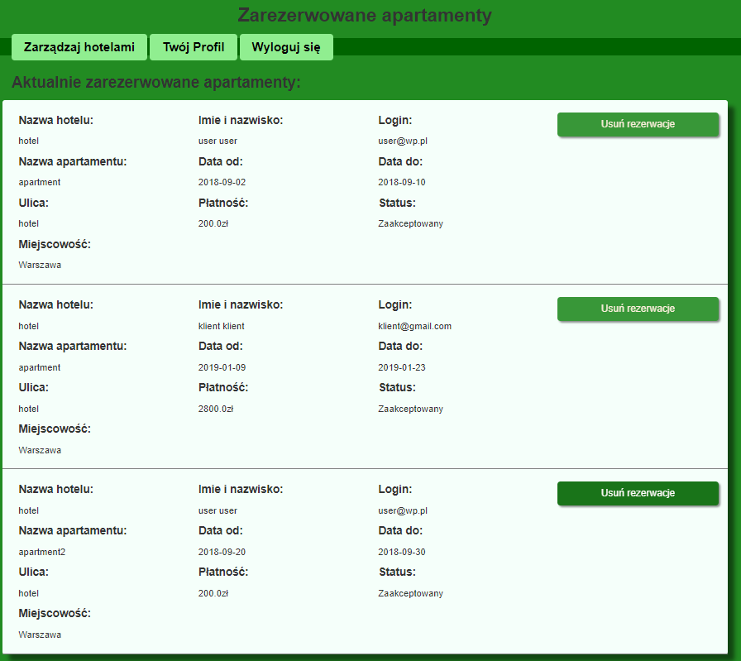
11. Zarządzanie apartamentami (Aktualne rezerwacje)
Właściciele hoteli posiadają możliwość przeglądania aktualnych rezerwacji jego apartamentów.

Slide 27
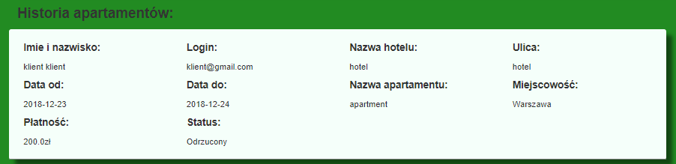
11. Zarządzanie apartamentami (Historia Rezerwacji)
Właściciele hoteli uzyskuje możliwość przeglądania historycznych rezerwacji jego apartamentów.

Slide 28
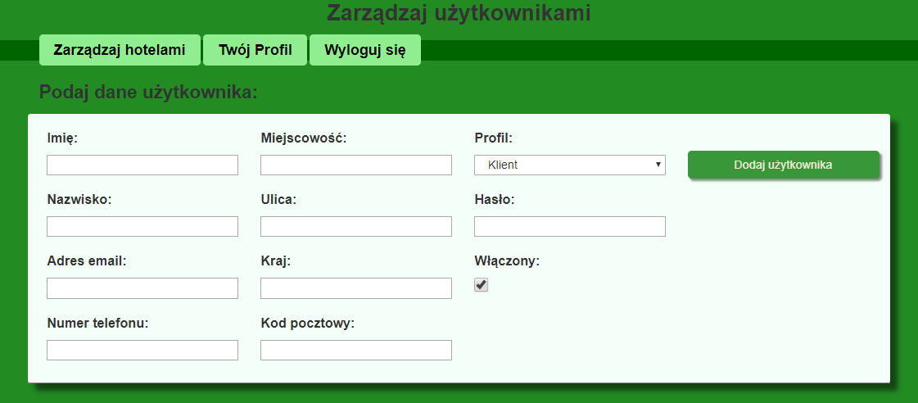
12. Zarządzanie kontami (Dodawanie użytkowników)
Profil posiadający uprawnienia administracyjne jest upoważniony do zarządzania kontami użytkowników aplikacji. Administrator może również dodawać nowych użytkowników.

Slide 29
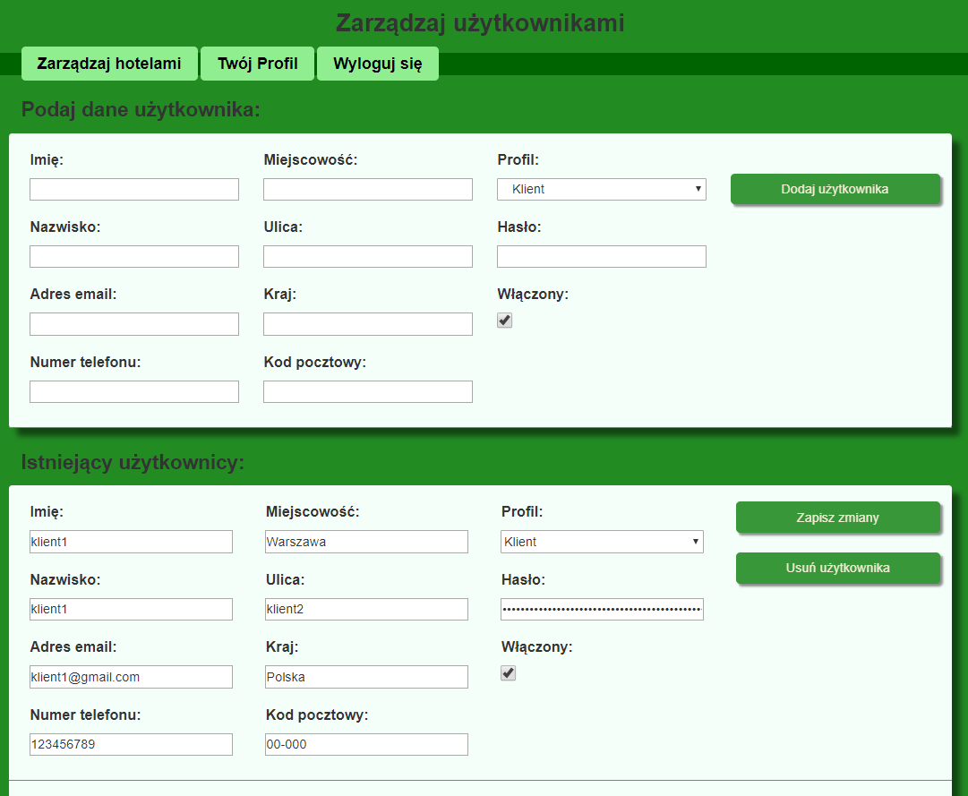
12. Zarządzanie kontami (modyfikowanie użytkowników)
Uprawnienia administracyjne dają również możliwość modyfikacji i usuwania istniejących kont użytkownikom.

Slide 30
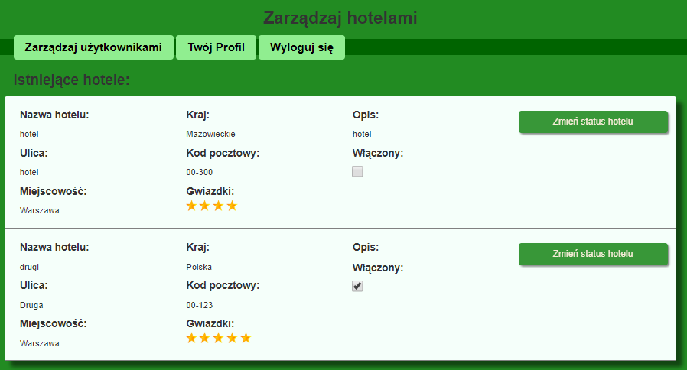
12. Zarządzanie kontami (modyfikowanie hoteli)
Dodatkowo administrator ma możliwość zmiany statusu hotelu.

Slide 31


